Slide 1
資料２－２
就労人数調査（令和元年度実績）
調査結果等

Slide 2
令和元年度就労人数調査の概要
【調査対象事業所】
・令和2年4月1日時点で、就労移行支援、就労継続支援A型及びＢ型の指定を受けている事業所。
・令和2年4月1日時点で、生活介護、自立訓練（機能訓練・生活訓練）の指定を受けていて、
かつ令和元年度中に一般就労者を輩出している事業所
※但し、以下に該当する事業所は除く。
・令和2年4月1日時点で当該サービスを休止及び廃止している事業所
・令和2年4月1日に新設された事業所（＝令和年度中は運営していなかった事業所）
【調査期間】
・令和２年５月７日から同年６月１２日

Slide 3
基礎データ①
各年度３月３１日時点の手帳保持者数
単位：人
単位：人
単位：人
出典：福祉行政の概要

Slide 4
基礎データ②
各年４月１日時点での就労系サービスの利用者数
（単位：人） | H27 | H28 | H29 | H30 | Ｒ1 | Ｒ2
就労移行支援 | 2076 | 2485 | 2836 | 3229 | 3390 | 3760
就労継続支援A型 | 2074 | 3516 | 4418 | 5388 | 5724 | 6389
就労継続支援B型 | 11254 | 12499 | 13277 | 14173 | 16579 | 17959
単位：人

Slide 5
基礎データ③ 就労系サービスの推移
出典：国保連データ
単位：事業所
就労継続支援B型
就労継続支援A型
就労移行支援

Slide 6
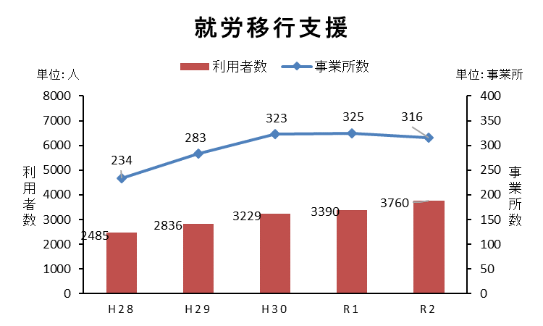
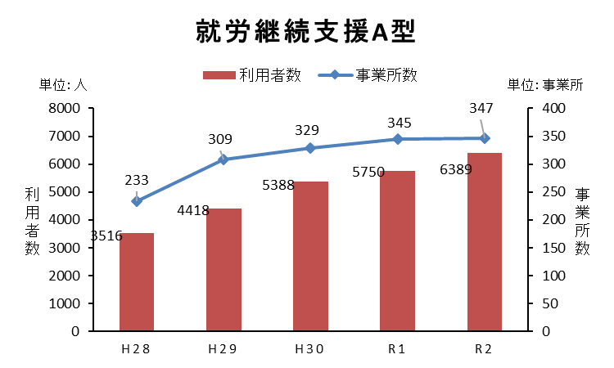
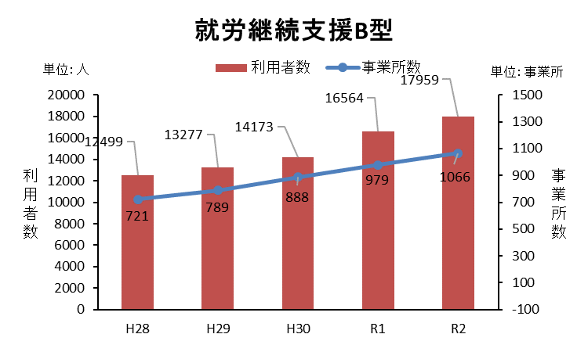
基礎データ④
各就労系サービスの利用者数と事業所数の推移

Slide 7
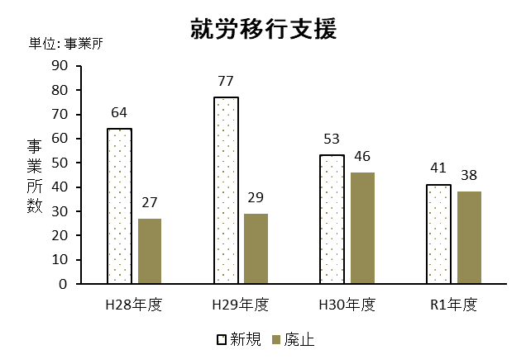
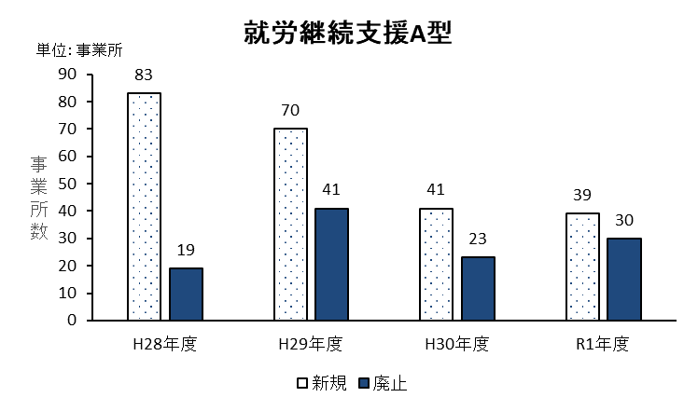
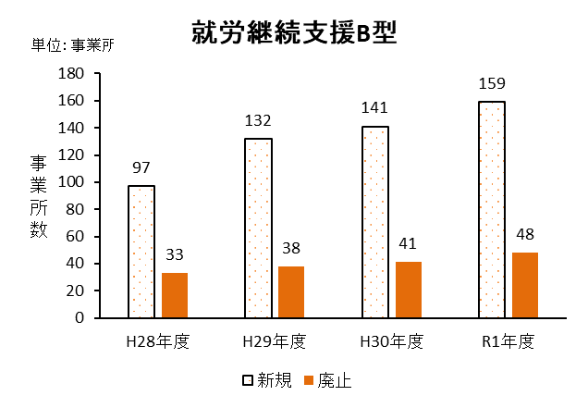
基礎データ⑤
新規開設事業所数と廃止事業所数の推移
出典：国保連データ

Slide 8

基礎データ⑥
府内の就労移行支援事業所数の推移（各年４月１日時点）
 | H29 | H30 | R1 | R2
大阪市 | 124 | 151 | 158 | 157
堺市 | 22 | 25 | 26 | 25
岸和田市 | 3 | 4 | 4 | 4
豊中市 | 6 | 6 | 7 | 8
池田市 | 1 | 1 | 1 | 1
吹田市 | 8 | 7 | 8 | 8
泉大津市 | 5 | 5 | 5 | 5
高槻市 | 7 | 7 | 9 | 7
貝塚市 | 5 | 5 | 4 | 3
守口市 | 11 | 9 | 7 | 8
枚方市 | 8 | 8 | 10 | 11
茨木市 | 2 | 4 | 4 | 4
八尾市 | 7 | 7 | 6 | 5
泉佐野市 | 4 | 4 | 3 | 3
富田林市 | 4 | 4 | 4 | 4
寝屋川市 | 5 | 5 | 7 | 5
河内長野市 | 2 | 2 | 1 | 1
松原市 | 1 | 1 | 1 | 1
大東市 | 4 | 5 | 5 | 4
和泉市 | 5 | 6 | 7 | 8
箕面市 | 3 | 2 | 2 | 2
柏原市
羽曳野市 | 2 | 3 | 3 | 3
 | H29 | H30 | R1 | R2
門真市 | 6 | 7 | 6 | 4
摂津市 | 1 | 1 | 1 | 1
高石市 | 3 | 2 | 2 | 2
藤井寺市 | 4 | 5 | 3 | 3
東大阪市 | 17 | 21 | 18 | 16
泉南市 | 5 | 7 | 6 | 6
四條畷市 |  |  | 1
交野市 | 1 | 1 | 1 | 2
大阪狭山市 | 2 | 2 | 1 | 1
阪南市 | 2 | 3 | 2 | 2
三島郡島本町 | 1 | 1
豊能郡豊能町
豊能郡能勢町
泉北郡忠岡町
泉南郡熊取町 | 1 | 1 | 1 | 1
泉南郡田尻町
泉南郡岬町 | 1 | 1 | 1 | 1
南河内郡太子町
南河内郡河南町
南河内郡千早赤阪村
サービス計 | 283 | 323 | 325 | 316
出典：国保連データ

Slide 9
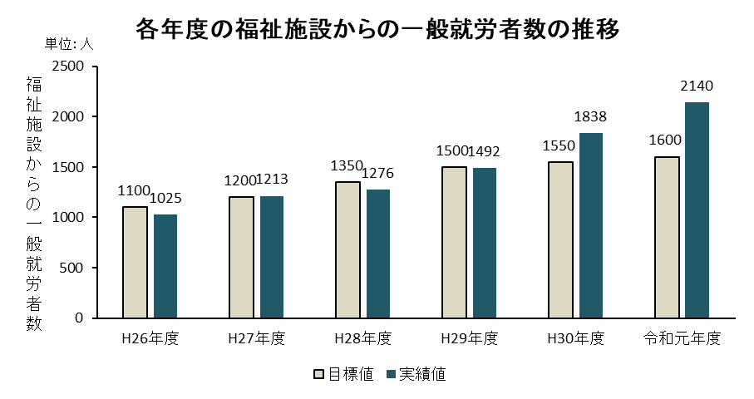
１．福祉施設から一般就労への移行状況
① 福祉施設から一般就労への移行状況

Slide 10
② 障がい種別ごとの一般就労者数の推移（過去６年）
単位：人

Slide 11
③ サービス種別ごとの一般就労者数の推移（過去6年）

Slide 12
④ 一般就労者の職場定着率（過去３年）
一般就労者の６月以上の職場定着率
【参考】◆新規学卒就職者（平成28 年３月卒業）の離職率
高卒：就職後１年以内17.4％、就職後３年以内39.2％
大卒：就職後１年以内11.4％、就職後３年以内32.0％
出典 厚生労働省『新規学卒就職者の離職状況（平成28 年３月卒業者の状況）』
◆平成30年の常用労働者 離職率14.6％
（平成30年１年間の離職者数／平成30年１月１日の常用労働者数）
出典 厚生労働省『平成30年雇用動向調査』

Slide 13
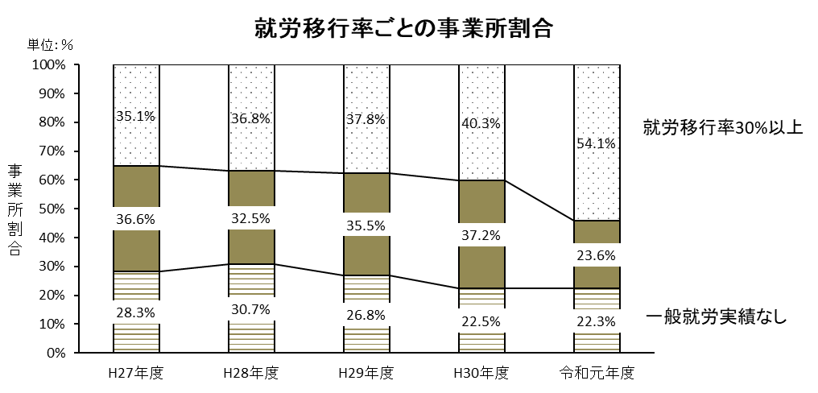
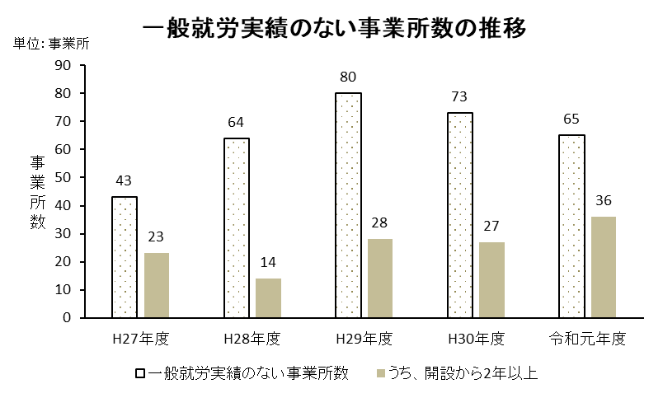
２．就労移行支援事業における就労移行率について
※分母は就労人数調査の調査対象事業所
（令和元年度時点では299事業所、
内未回答7事業所）

Slide 14
３．就労移行支援事業における利用者の出入り
A型から
45人
B型から
138人
自立訓練及び生活介護から
23人
その他から
2,672人
就労移行支援事業所
H31.4.1時点
での利用者数
3390人
就労移行支援事業所
R2.4.1時点
での利用者数
3760人
他の移行へ
77人
利用者数：
370人増加
一般就労
1453人
その他へ
646人
A型へ
113人
その他
福祉サービスへ
74人
B型へ
222人

Slide 15
就労定着支援事業の概要と
大阪府における現状について
13

Slide 16
1．就労定着支援事業（平成30年4月から開始）の概要
○ 対象者
■ 就労移行支援、就労継続支援、生活介護、自立訓練の利用を経て一般就労へ移行した障害者で、就労に伴う環境変化により生活面・就業面の課題が生じている者であって、一般就労後６月を経過した者
○ サービス内容
○ 主な人員配置
■ 障害者との相談を通じて日常生活面及び社会生活面の課題を把握するとともに、企業や関係機関等（指定障害福祉サービス、医療機関等）との連絡調整やそれに伴う課題解決に向けて必要となる支援を実施
■ 利用者の自宅・企業等を訪問することにより、月１回以上は障害者との対面支援
■ 月１回以上は企業訪問を行うよう努める
■ 利用期間は3年間(経過後は必要に応じて障害者就業・生活支援センター等へ引き継ぐ）
■ サービス管理責任者 ６０：１
（利用者が60人を超えて40又はその端数を増すごとに１人を加えて得た数以上）
■ 就労定着支援員 ４０：１(常勤換算)
○ 報酬単価（利用者数規模別に加え、就労定着率（過去３年間の就労定着支援の総利用者数のうち前年度末時点の就労定着者数）が高いほど高い基本報酬）
＜利用者数20人以下の場合＞
基本報酬
新設
就労定着率 | 基本報酬
９割以上 | 3,215単位／月
８割以上９割未満 | 2,652単位／月
７割以上８割未満 | 2,130単位／月
５割以上７割未満 | 1,607単位／月
３割以上５割未満 | 1,366単位／月
１割以上３割未満 | 1,206単位／月
１割未満 | 1,045単位／月
主な加算
職場適応援助者養成研修修了者配置体制加算 120単位／月
⇒ 職場適応援助者（ジョブコーチ）養成研修を修了した者を就労定着支援員として配置 している場合
特別地域加算 240単位／月
⇒ 中山間地域等の居住する利用者に支援した場合
初期加算 900単位／月（1回限り）
⇒ 一体的に運営する移行支援事業所等以外の事業所から利用者を受け入れた場合
企業連携等調整特別加算 240単位／月
⇒ 支援開始1年以内の利用者に対する評価
就労定着実績体制加算 300単位／月
⇒ 就労定着支援利用終了者のうち、雇用された事業所に42月以上78月未満の期間継続して就労している者の割合が7割以上の事業所を評価する
※ 上表以外に、利用者数に応じた設定あり（21人以上40人以下、41人以上）
※ 自立生活援助、自立訓練（生活訓練）との併給調整を行う。
※ 職場適応援助者に係る助成金との併給調整を行う。
出典：就労定着支援の円滑な実施について（平成31年３月29日 厚生労働省 社会・援護局 障害保健福祉部 障がい福祉課 就労支援係）一部加工
14

Slide 17
就労定着支援事業の流れ
就労定着支援事業の指定を受けているサービス種別 | ６カ月 | 最大３年間 | その後
就労移行支援 | 職場定着支援義務 | 就労定着支援事業の支援期間 | 必要に応じて就業・生活支援センター等に 引継ぎ、定着支援 ※ 就労定着実績体制加算の対象となる期間 （３年６か月から６年６か月）
就労継続支援A型 | 職場定着支援努力義務
就労継続支援B型
生活介護
自立訓練
就職後6か月
就職後3年6か月
就職
このタイミングで
支給決定
15

Slide 18
参考
大阪府における福祉施設からの一般就労者数の推移と職場定着率
一般就労者の職場定着率（過去３年）
全体 | 6月以上 | 12月以上 | 24月以上 | 36月以上
平成28年 | 75.3% | 69.0% | 60.8% | 51.9%
平成29年 | 82.6% | 74.1% | 59.3%
平成30年 | 79.8% | 62.8%
就労移行支援 | 6月以上 | 12月以上 | 24月以上 | 36月以上
平成28年 | 79.1% | 72.9% | 65.0% | 56.1%
平成29年 | 86.0% | 78.6% | 64.4%
平成30年 | 83.0% | 68.4%
単位：人
【参考】
◆新規学卒就職者（平成28 年３月卒業）の離職率
高卒：就職後１年以内17.4％、就職後３年以内39.2％
大卒：就職後１年以内11.4％、就職後３年以内32.0％
出典 厚生労働省『新規学卒就職者の離職状況（平成28 年３月卒業者の状況）』
◆平成30年の常用労働者 離職率14.6％
（平成30年１年間の離職者数／平成30年１月１日の常用労働者数）
出典 厚生労働省『平成30年雇用動向調査』
福祉施設からの一般就労者数は年々増加している。
また、職場定着率は就労後の期間が長くなるにつれて低下している。
出典：就労人数調査（令和元年度実績）調査結果
16

Slide 19
基礎データ①
就労系サービス事業所数の推移
単位：事業所数
就労継続支援B型事業所
事 業 所 数
就労継続支援A型事業所
就労移行支援事業所
就労定着支援事業所
出典：国保連データ
17

Slide 20
基礎データ②
府内市町村の就労系サービス事業所数（令和2年4月1日時点）
 | 障がい福祉圏域 | 市町村 | 就労移行支援 | 就労継続支援A型 | 就労継続支援B型 | 就労定着支援
 | 大阪市 | 大阪市 | 157 | 182 | 345 | 66
 | 豊能北 | 池田市 | 1 | 4 | 8 | 0
 |  | 箕面市 | 2 | 2 | 10 | 2
 |  | 豊能町 | 0 | 0 | 2 | 0
 |  | 能勢町 | 0 | 0 | 2 | 0
 | 豊能豊中 | 豊中市 | 8 | 8 | 23 | 4
 | 豊能吹田 | 吹田市 | 8 | 9 | 21 | 3
 | 三島 | 茨木市 | 4 | 9 | 25 | 4
 |  | 摂津市 | 1 | 3 | 7 | 0
 |  | 島本町 | 0 | 0 | 2 | 0
 | 三島高槻 | 高槻市 | 7 | 3 | 23 | 5
 | 北河内枚方 | 枚方市 | 11 | 9 | 36 | 9
 | 北河内寝屋川 | 寝屋川市 | 5 | 4 | 21 | 4
 | 北河内西 | 守口市 | 8 | 8 | 22 | 1
 |  | 門真市 | 4 | 7 | 20 | 1
 | 北河内東 | 大東市 | 4 | 7 | 13 | 3
 |  | 四條畷市 | 0 | 1 | 8 | 0
 |  | 交野市 | 2 | 1 | 8 | 0
 | 中河内南 | 八尾市 | 5 | 16 | 39 | 3
 |  | 柏原市 | 0 | 5 | 6 | 0
 | 中河内東大阪 | 東大阪市 | 16 | 15 | 61 | 8
 | 南河内北 | 松原市 | 1 | 4 | 10 | 1
 |  | 羽曳野市 | 3 | 1 | 11 | 0
 |  | 藤井寺市 | 3 | 2 | 10 | 3
障がい福祉圏域 | 市町村 | 就労移行支援 | 就労継続支援A型 | 就労継続支援B型 | 就労定着支援
 | 南河内南 | 富田林市 | 4 | 2 | 22 | 2
 |  | 河内長野市 | 1 | 4 | 15 | 1
 |  | 大阪狭山市 | 1 | 0 | 9 | 1
 |  | 河南町 | 0 | 0 | 5 | 1
 |  | 太子町 | 0 | 1 | 2 | 0
 |  | 千早赤阪村 | 0 | 0 | 0 | 0
 | 堺市 | 堺市 | 25 | 18 | 125 | 10
 | 泉州北 | 泉大津市 | 5 | 2 | 15 | 4
 |  | 和泉市 | 8 | 5 | 36 | 1
 |  | 高石市 | 2 | 0 | 8 | 0
 |  | 忠岡町 | 0 | 0 | 2 | 0
 | 泉州中 | 岸和田市 | 4 | 4 | 23 | 2
 |  | 貝塚市 | 3 | 1 | 18 | 0
 | 泉州南 | 泉佐野市 | 3 | 4 | 16 | 0
 |  | 泉南市 | 6 | 3 | 16 | 0
 |  | 阪南市 | 2 | 2 | 15 | 2
 |  | 熊取町 | 1 | 0 | 3 | 0
 |  | 田尻町 | 0 | 0 | 1 | 0
 |  | 岬町 | 1 | 1 | 2 | 0
 |  | 合計 | 316 | 347 | 1066 | 141
出典：国保連データ
18

Slide 21
２．就労定着支援事業に関する調査
【調査対象事業所】
・令和2年4月1日時点で、指定を受けている事業所。
※但し、以下に該当する事業所は除く。
・令和2年4月1日時点で当該サービスを休止及び廃止している事業所
・令和2年4月1日に新設された事業所（＝令和元年度中は運営していなかった事業所）
【調査期間】
・令和２年５月７日から同年６月１２日
19

Slide 22
就労定着支援事業における各種データ
20

Slide 23
参考
大阪府における就労定着支援事業の利用見込量と実績 ➀（令和元年度）
市町村５ | 障がい福祉圏域 | 合 計 |  | 身体障がい者 |  | 知的障がい者 |  | 精神障がい者
 |  | ３１年度 見込量 | ３１年度 実績値 | ３１年度 見込量 | ３１年度 実績値 | ３１年度 見込量 | ３１年度 実績値 | ３１年度 見込量 | ３１年度 実績値
 |  | 人／月 | 人／月 | 人／月 | 人／月 | 人／月 | 人／月 | 人／月 | 人／月
大阪市 | 大阪市 | 1293 | 278 | 165 | 17 | 423 | 129 | 705 | 132
池田市 | 豊能北 | 3 | 8 | 1 | 1 | 1 | 0 | 1 | 7
豊能町 |  | 2 | 2 | 0 | 0 | 1 | 1 | 1 | 1
能勢町 |  | 1 | 2 | 0 | 0 | 1 | 2 | 0 | 0
箕面市 |  | 29 | 6 | 3 | 0 | 12 | 1 | 14 | 5
豊中市 | 豊能豊中 | 108 | 66 | 24 | 2 | 55 | 14 | 29 | 50
吹田市 | 豊能吹田 | 74 | 55 | 12 | 6 | 44 | 17 | 18 | 32
茨木市 | 三島 | 8 | 48 | 0 | 4 | 3 | 11 | 5 | 33
摂津市 |  | 17 | 18 | 3 | 0 | 10 | 7 | 4 | 11
島本町 |  | 2 | 9 | 0 | 0 | 2 | 2 | 0 | 7
高槻市 | 三島高槻 | 23 | 77 | 1 | 4 | 9 | 34 | 13 | 39
枚方市 | 北河内枚方 | 61 | 47 | 14 | 2 | 35 | 15 | 12 | 30
寝屋川市 | 北河内寝屋川 | 18 | 43 | 2 | 1 | 11 | 17 | 5 | 25
守口市 | 北河内西 | 51 | 12 | 13 | 0 | 24 | 2 | 14 | 10
門真市 |  | 36 | 19 | 5 | 1 | 23 | 4 | 8 | 14
大東市 | 北河内東 | 12 | 17 | 3 | 3 | 7 | 3 | 2 | 11
四條畷市 |  | 2 | 6 | 1 | 0 | 1 | 1 | 0 | 5
交野市 |  | 6 | 12 | 2 | 2 | 3 | 4 | 1 | 6
八尾市 | 中河内南 | 64 | 15 | 7 | 1 | 14 | 5 | 43 | 9
柏原市 |  | 23 | 3 | 4 | 0 | 10 | 2 | 9 | 1
東大阪市 | 中河内東大阪 | 252 | 104 | 40 | 5 | 127 | 45 | 85 | 54
※ 色付きのセルについては実績が見込量を下回っている
出展：第5期障がい福祉計画策定にあたって、大阪府が実施する市町村への調査
21

Slide 24
大阪府における就労定着支援事業の利用見込量と実績 ➁（令和元年度）
市町村 | 障がい福祉圏域 | 合 計 |  | 身体障がい者 |  | 知的障がい者 |  | 精神障がい者
 |  | ３１年度 見込量 | ３１年度 実績値 | ３１年度 見込量 | ３１年度 実績値 | ３１年度 見込量 | ３１年度 実績値 | ３１年度 見込量 | ３１年度 実績値
 |  | 人／月 | 人／月 | 人／月 | 人／月 | 人／月 | 人／月 | 人／月 | 人／月
松原市 | 南河内北 | 5 | 16 | 1 | 0 | 2 | 8 | 2 | 8
羽曳野市 |  | 24 | 7 | 3 | 0 | 10 | 0 | 11 | 7
藤井寺市 |  | 20 | 6 | 4 | 0 | 12 | 3 | 4 | 3
富田林市 | 南河内南 | 5 | 13 | 0 | 0 | 3 | 6 | 2 | 7
河内長野市 |  | 2 | 5 | 0 | 0 | 1 | 3 | 1 | 2
大阪狭山市 |  | 1 | 3 | 0 | 0 | 1 | 1 | 0 | 2
河南町 |  | 0 | 1 | 0 | 0 | 0 | 1 | 0 | 0
太子町 |  | 1 | 1 | 0 | 0 | 1 | 0 | 0 | 1
千早赤阪村 |  | 1 | 0 | 0 | 0 | 1 | 0 | 0 | 0
堺市 | 堺市 | 90 | 49 | 21 | 1 | 46 | 24 | 23 | 24
泉大津市 | 泉州北 | 10 | 6 | 1 | 0 | 6 | 2 | 3 | 4
和泉市 |  | 10 | 10 | 2 | 1 | 6 | 5 | 2 | 4
高石市 |  | 16 | 3 | 2 | 0 | 8 | 2 | 6 | 1
忠岡町 |  | 1 | 2 | 0 | 0 | 1 | 1 | 0 | 1
岸和田市 | 泉州中 | 1 | 8 | 0 | 0 | 1 | 2 | 0 | 6
貝塚市 |  | 14 | 2 | 2 | 0 | 7 | 0 | 5 | 2
泉佐野市 | 泉州南 | 12 | 2 | 2 | 0 | 6 | 1 | 4 | 1
泉南市 |  | 6 | 3 | 1 | 1 | 4 | 1 | 1 | 1
阪南市 |  | 9 | 4 | 2 | 0 | 4 | 1 | 3 | 3
熊取町 |  | 3 | 0 | 0 | 0 | 2 | 0 | 1 | 0
田尻町 |  | 2 | 0 | 0 | 0 | 1 | 0 | 1 | 0
岬町 |  | 1 | 0 | 0 | 0 | 1 | 0 | 0 | 0
市町村計 |  | 2319 | 988 | 341 | 52 | 940 | 377 | 1038 | 559
22

